Slide 1
MOŽEMO LI DA POTRAŽIMO Hermesov hram u feneosu? (Testiranje arheoastronomske hipoteze)
Aleksandra Bajić Milan Dimitrijević

Slide 2
Rezime zaključaka iz prethodnog rada:
Hermes donosi Ovna (Krioforos):
Sazvežđe Trougao (Triangulum), koje je, prema Higinu, Hermes postavio na nebo, na prolećnu ravnodnevicu svojim helijakalnim izlaskom, najavljuje izlazak slabo vidljivih zvezda Ovna (Aries)
Radna hipoteza:
Da li u Feneosu postoji mesto, sa koga se izlazak Trianguluma može posmatrati na vrhu planine Kilene (koja je Hermesovo mesto rođenja)?

Slide 3
HRAMOVI HERMESA U FENEOSU – nijedan nije sačuvan, čak ni arheološki identifikovan:
Pausania, Opis Helade:
8. 14. 10: „Od svih bogova, narod Feneosa [u Arkadiji] naročito obožava Hermesa, u čiju čast slave igre, zvane Hermaia; imaju i hram Hermesa, kao i kamenu statuu, koju je izvajao Eukheir Atinjanin, sin Eubolidesa. Iza hrama se nalazi grob Mirtila. Grci kažu da je bio Hermesov sin i kočijaš Oinomaja.“
8. 17. 1 - 2: „Kilena je najviša planina u Arkadiji, na čijem vrhu se nalazi urušeni hram Hermesa Kilenijskog... U stara vremena, ljudi su pravili drvene kipove (božanstava), koliko sam do sada mogao da ustanovim, najčešće od sledećeg drveća: abonos, čempres, kedar, hrast, tisa, lotos (?). Ali, kip Hermesa Kilenijskog nije napravljen ni od jednog od tih, već od drveta kleke. Procenjujem da mu je visina oko osam stopa.“
Hermesov hram se nije nalazio na Akropolju Feneosa. Pausanija tamo pominje samo hram Atine.
Vremenske odrednice: Hram na vrhu Kilene je bio arhahski. Eukheir je živeo u 2. veku stare ere.

Slide 4
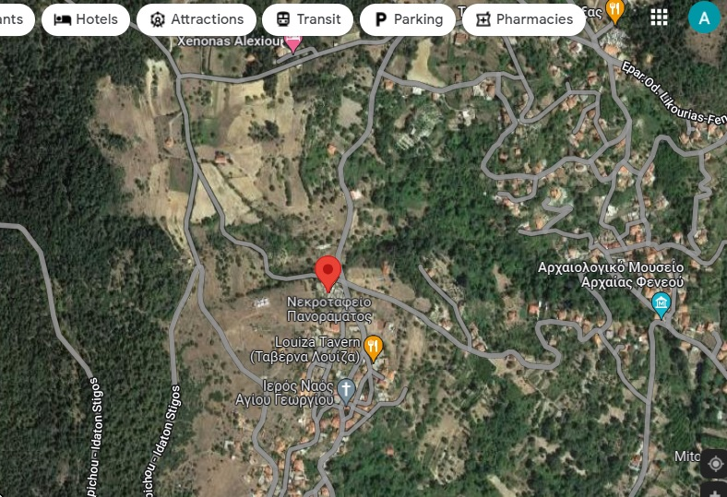
Feneos, selo u Arkadiji - Stari Feneos i groblje zvano VIDIKOVAC (Grčki: Nekrotafio Panoramatos)
Plava strelica obeležava južnu tačku Akropolja antičkog Feneosa
s
Groblja su ponekad veoma stara...

Slide 5
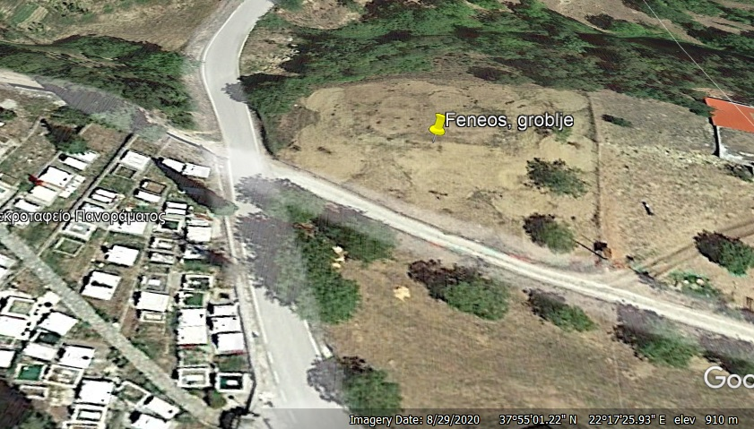
Da li u Feneosu postoji tačka sa koje bi se mogao posmatrati jutarnji izlazak sazvežđa Trougao na vrhu planine Kilene?
Zašto baš groblje?
Groblja su po nekad veoma stara;
U starom Feneosu nema drugog groblja;
Hermes je psihopomp...
Pored hrama je bio grob Mirtila...
37º 55’ 01.22N 22º 17’ 25.93 E Elevacija 910m n.m.

Slide 6
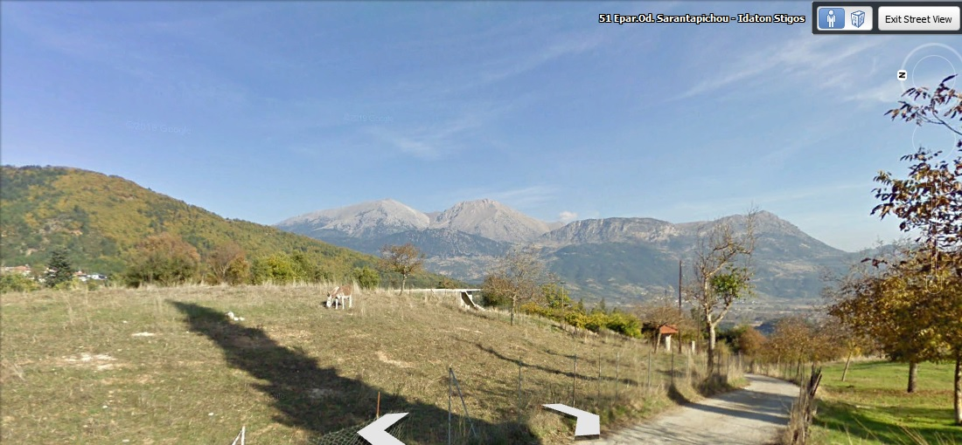
Šta se odatle vidi na istoku?
Google Earth – opcija „Street view“
Iz najvećeg dela starog Feneosa, Kilena se uopšte ne vidi

Slide 7
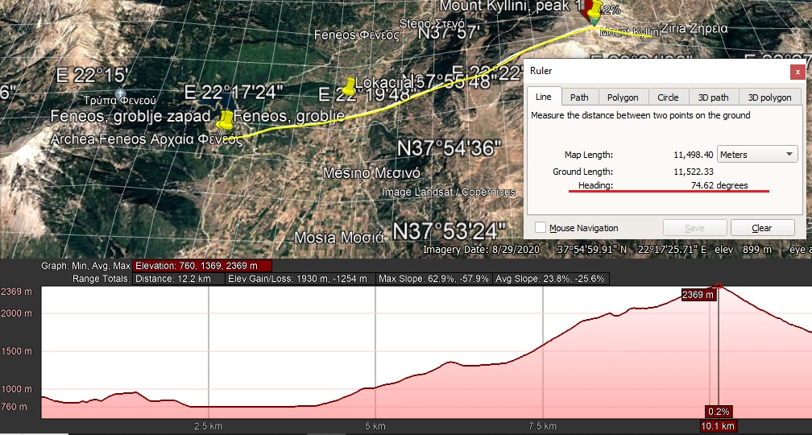
Pravac: stajna tačka 1 - vrh Kilene
A =74.62º D = 10.1km Vrh Kilene visok 2374m n.m. h' = arctan (ΔE : D)

Slide 8
h’ = 8.2476º r_{t} = 0.0067 h’ = 8.2543º (8º 15') r = 6.4359' =0.1072º H = 8.1471º Ugaona visina tačke na horizontu (vrh Kilene) je korigovana za vrednost zemaljske i atmosferske refrakcije.
φ = 37,9166º A = 74.62º H = 8.1471º
δ = arcsin (sin φ x sin H + cos φ x cos H x cos A)
δ = arcsin (0.614513 x 0.141715 + 0.788906 x 0.989907 x 0.265219
δ = arcsin (0.087085 + 0.207121)
δ = arcsin 0.294206
δ = 17.1099º δ = 17º 7’ Dobijena deklinacija odlično odgovara deklinaciji zvezde Atria (Caput Trianguli), 339. godine stare ere. U vreme Eukheira, deklinacija iste zvezde je bila je nešto malo veća Ipak, ovako precizno vremensko lociranje nema smisla, jer metoda koju koristimo za (virtuelna) merenja dostiže maksimalnu preciznost od ± 0.3^{o.}.

Slide 9
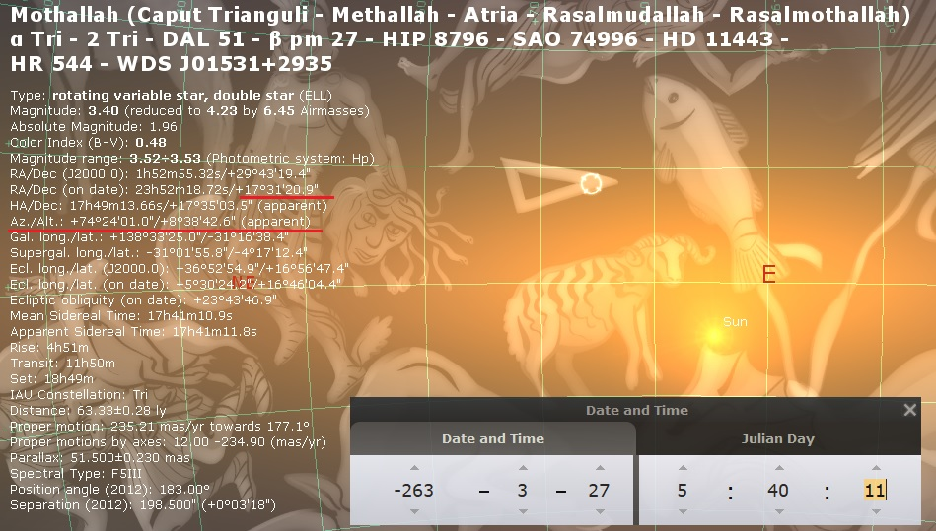
Jutarnji izlazak „glave“ Trougla (Stellarium 21.2)
Jutarnji izlazak „glave“ Ovna možemo da očekujemo na prevoju planine Kilene...

Slide 10
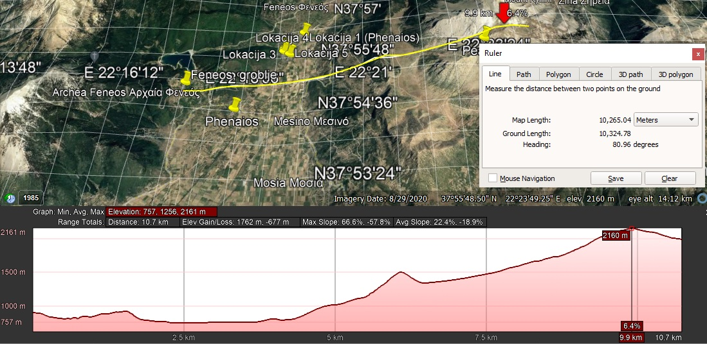
Pravac: stajna tačka 1 – prevoj Kilene
Prevoj, posmatran sa zaravni pored groblja: A = 80.96º (A = 80º 57’) E = 2160m D = 9900m h’ = 7.1962º r_{t} = 0.0066º h = 7.2028º (7º 12’) r_{a} = 7.2692' = 0.1211º H = 7.0817 δ = 11.4650º δ = 11º 30’ Dobijena deklinacija je bliska deklinaciji zvezde Hamal ( „vrat“ Ovna, δ = 11º 53’),

Slide 11
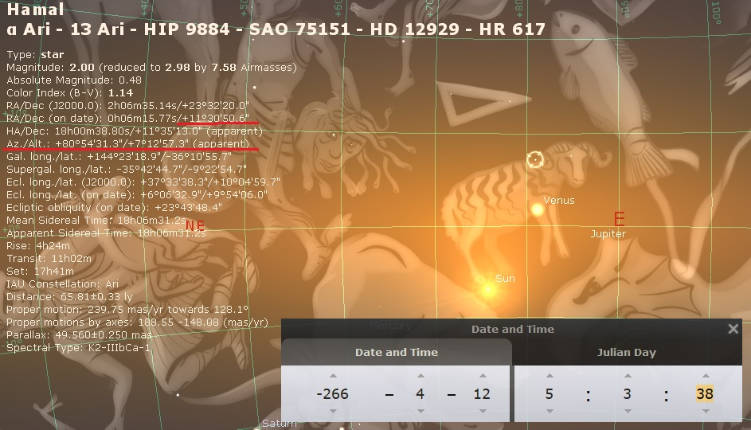
Jutarnji (helijakalni) izlazak zvezde Hamal (Stellarium 21.2)

Slide 12
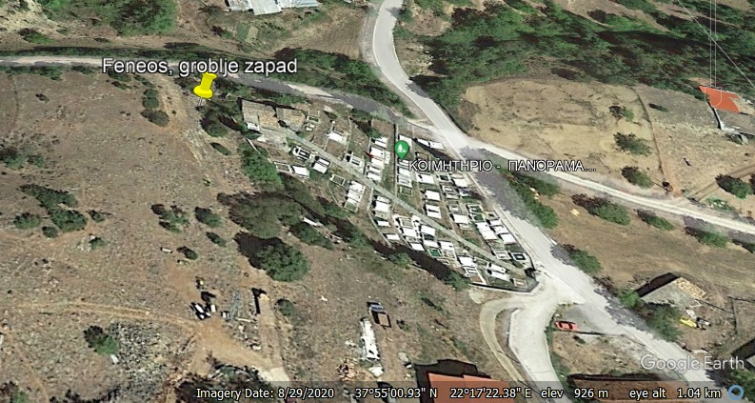
Treba da ispitamo i neku tačku zapadno od groblja –vidikovca
φ = 37º 55’ 00.93’’ N 22º 17’ 22.38’’E Elevacija: 926m n.m.

Slide 13
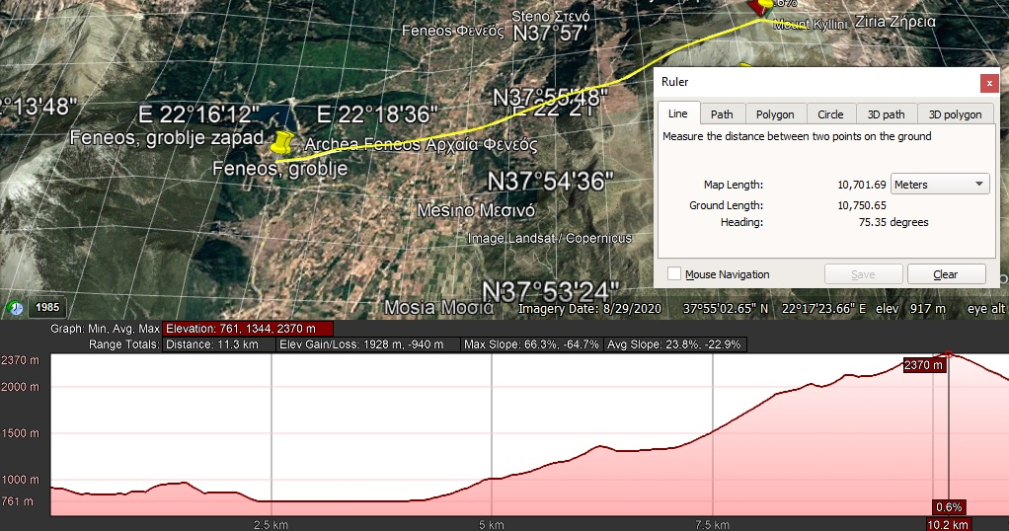
Pravac: stajna tačka 2 – vrh Kilene
Vrh Kilene: E = 2374m E = 926m A = 75.35º (75º 21’) D = 10200m h’ = 8.0797º r_{t} = 0.0066º h = 8.0863º (h = 8º 5’) ; r = 6.5567’ = 0.1092º H = 7.9791º
δ = arcsin 0.282907 δ = 16.4338º δ = 16º 26’ Dobijena deklinacija ponovo dobro odgovara deklinaciji najsjajnije zvezde u sazvežđu Triangulum, (“glava Trougla” δ = 16º 26’, 457.god. p.n.e.

Slide 14
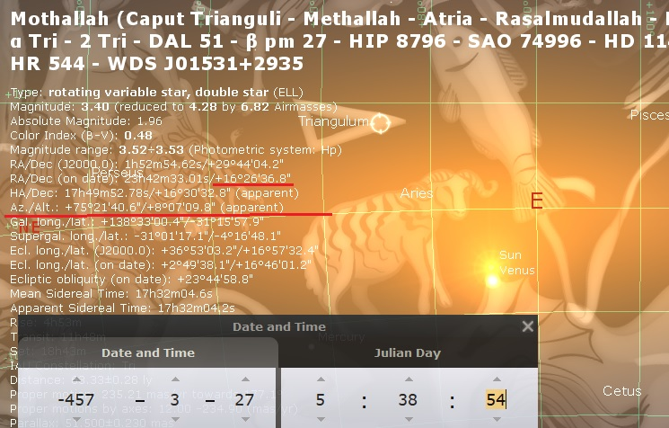
Izlazak „glave“ Trougla, na ravnodnevicu:

Slide 15
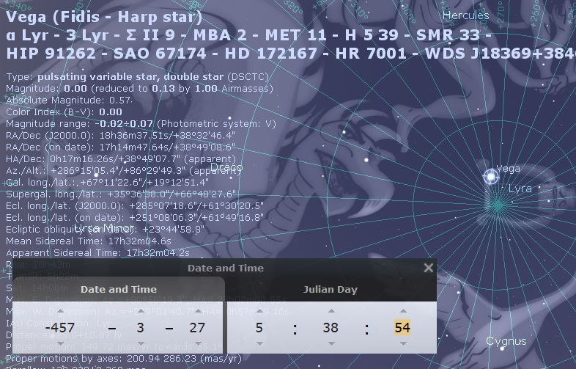
Interesantan je još jedan, istovremen astronomski događaj:
Sazvežđe Lira je u zenitu - prema mitu, liru je načinio upravo Hermes, od oklopa kornjače

Slide 16
Tabela 3: Deklinacija Sunca (δ_{s}), prividna altituda (H) i gnomonski faktor (f) u Feneosu, u podne na dan 29.marta 457.god. p.n.e. (prema Stelarijumu 21.2)
Podne: | δ_{S} | h (prividno) | f
29. mart (457 BC) | + 0º 57’ 50” | 53º 03’ 34” (53.0594º) | 0.75 (3/4)
Sveti egipatski trougao !!! 3:4:5
Sada je sveštanik mogao da objavi: praznik Hermaja će se slaviti sledećeg četvrtog dana u lunarnom mesecu

Slide 17
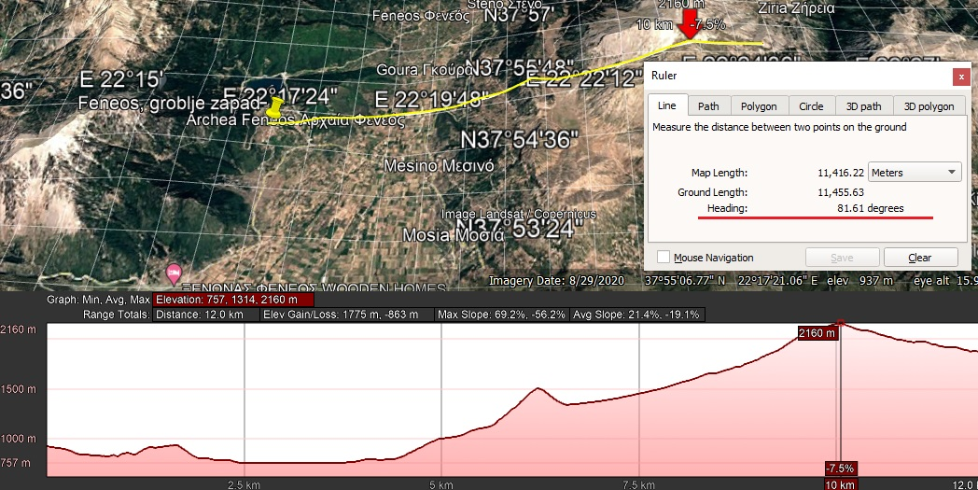
Pravac: stajna tačka 2 – prevoj Kilene
A = 81.61º Najviša tačka na prevoju ima elevaciju E = 2160m a udaljena je D = 10000m. Ovi podaci su dovoljni da izračunamo ugaonu visinu horizonta na tom pravcu: h’ = arc tan /(2160 – 926) : 10000/ h’ = 7.0347º r_{t} = 0.0066º h = 7.0413º (7º 3’) r = 7.4154’ = 0.1236º H = 6.9177º δ = 10.8527º δ = 10º 51’

Slide 18
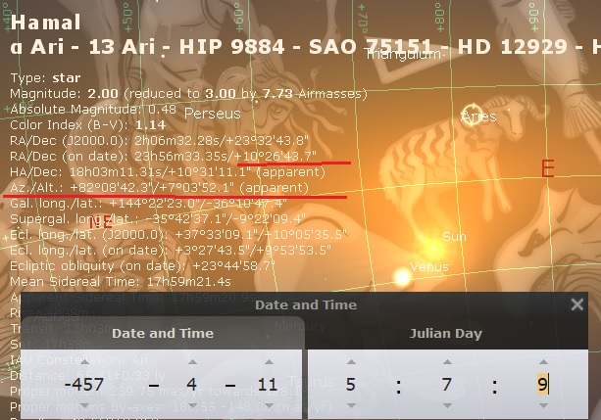
Jutarnji izlazak zvezde Hamal („vrat Ovna“)

Slide 19
Zaključci:
Ovaj rad je EKSPERIMENT, koji pokazuje da je astronomska hipoteza MOGUĆA u Feneosu;
Domet eksperimenta je ograničen. Rezultati pokazuju gde bismo MI postavili Hermesov hram. Da li su se graditelji hrama rukovodili astronomskom hipotezom? To, na žalost nije za sada poznato. Ako jesu, hram treba tražiti u okolini groblja-vidikovca...
Treba obaviti terensko astro-geodetsko merenje, a potom i geomagnetsko ispitivanje terena oko groblja. Geomagnetsko ispitivanje bi moglo da locira temelje hrama. Onda bi arheolozi mogli da izađu na teren...

Slide 20
Kao što je već rečeno:
Gomilanje Hermesovih simbola na nebu je naročito izraženo oko prolećne ravnodnevice i u Feneosu i u Megalopolisu:
Izlazi sazvežđe Trougao, najavljujući izlazak Ovna (oko dve nedelje kasnije) – Hermes postaje Krioforos
Gnomon (štap) sa svojom senkom čini sveti egipatski trougao
Lira (koju je, prema mitu, napravio Hermes) je u zenitu neposredno pre izlaska Sunca
Sve ovo se, u vreme antičke Grčke, MOGLO POSMATRATI sa tačaka koje smo ispitali u Feneosu.

Slide 21
HVALA NA PAŽNJI!
Društvo „Vlašići“
vlasici.org.rs

